Slide 1
Программа профессиональной подготовки кадров для промышленности по направлению "Бизнес-Информатика 1С" в Алабуга Политех: актуальность, цели, содержание, текущие результаты

Slide 2
Notes:
Добавить лого стем и ворлдскиллз

Slide 3
Notes:
Добавить лого стем и ворлдскиллз

Slide 4
ЦЕЛЬ — ПОДГОТОВКА
«ТЕХНОЛОГИЧЕСКИХ ПРЕДПРИНИМАТЕЛЕЙ»
ТЕХНОЛОГИЧЕСКИЕ ПРЕДПРИНИМАТЕЛИ
ДИРЕКТОРЫ ЗАВОДОВ
ПОБОЧНЫЙ ПРОДУКТ
ГЛАВНЫЕ ИНЖЕНЕРЫ ЗАВОДОВ
ПОБОЧНЫЙ ПРОДУКТ
НАЧАЛЬНИКИ ЦЕХОВ
ПОБОЧНЫЙ ПРОДУКТ
ИНЖЕНЕРЫ ИНДУСТРИИ 4.0
ПОБОЧНЫЙ ПРОДУКТ

Slide 5
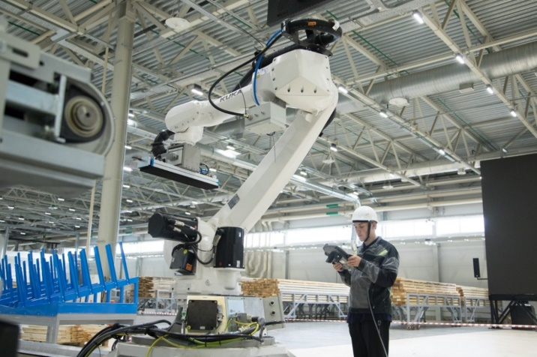
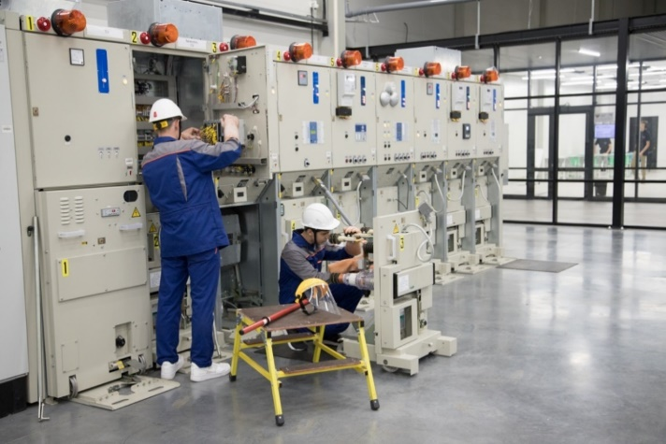
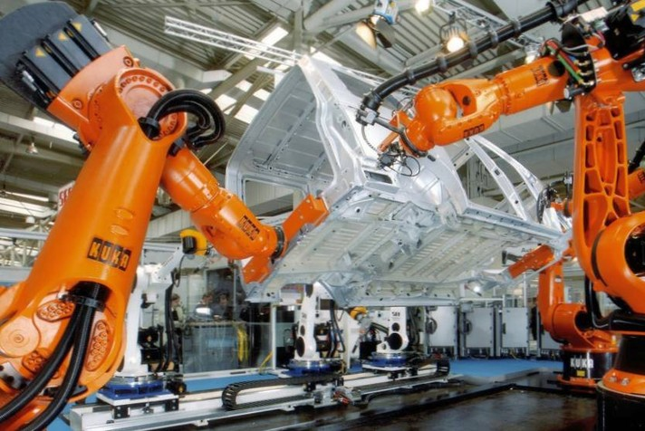
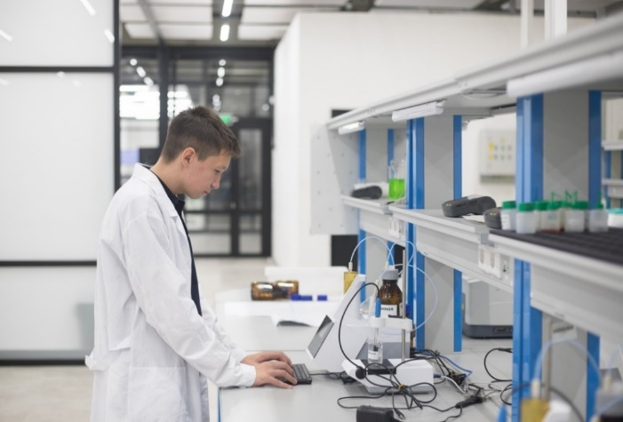
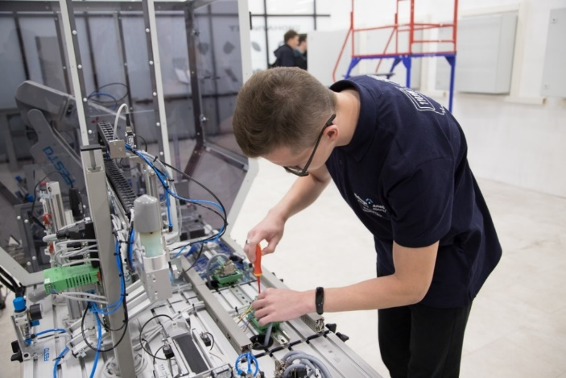
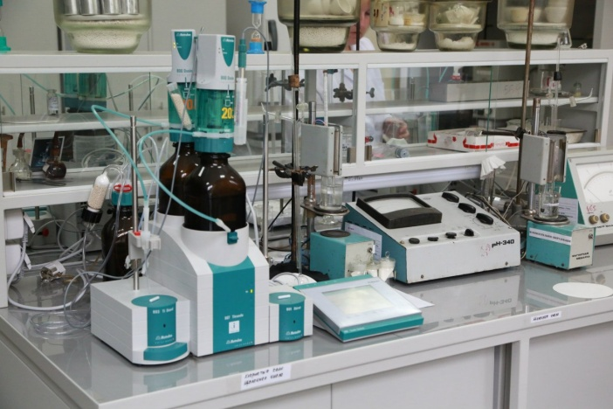
КОГО ОБУЧАЕМ?
ПРОМЫШЛЕННЫЕ РОБОТОТЕХНИКИ
100 ЧЕЛОВЕК
ЭЛЕКТРО -МОНТАЖНИКИ
75 ЧЕЛОВЕК
ТЕХНИКИ
АСУТП
75 ЧЕЛОВЕК
ЛАБОРАНТЫ ХИМИЧЕСКОГО
АНАЛИЗА
50 ЧЕЛОВЕК

Slide 6
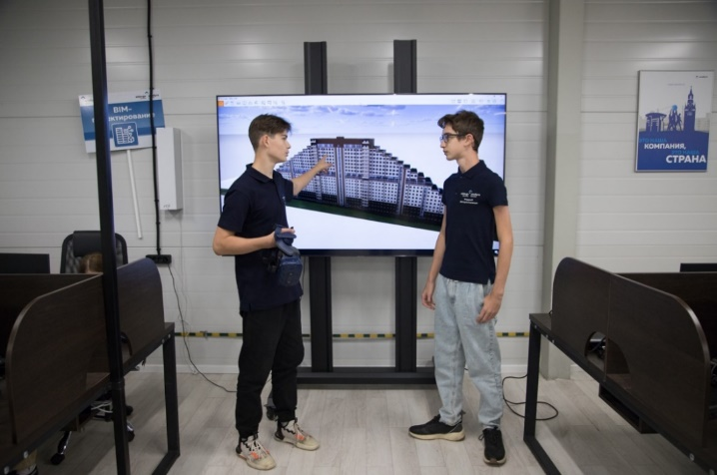
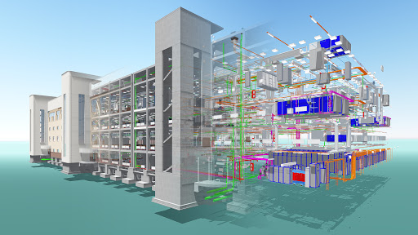
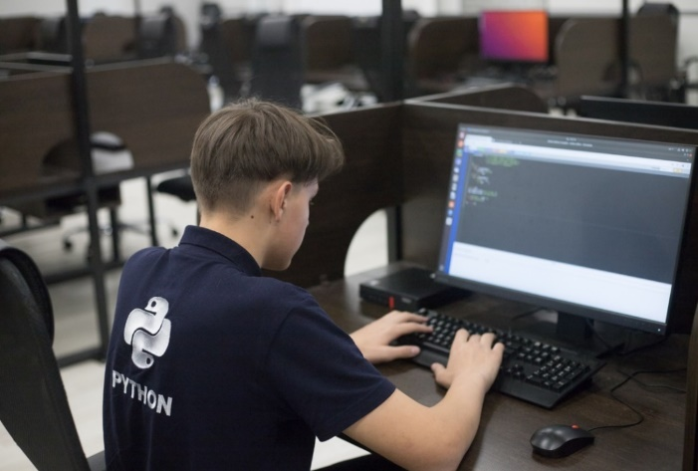
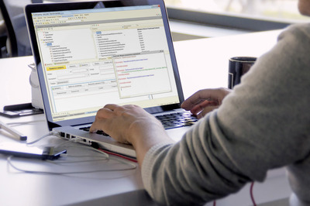
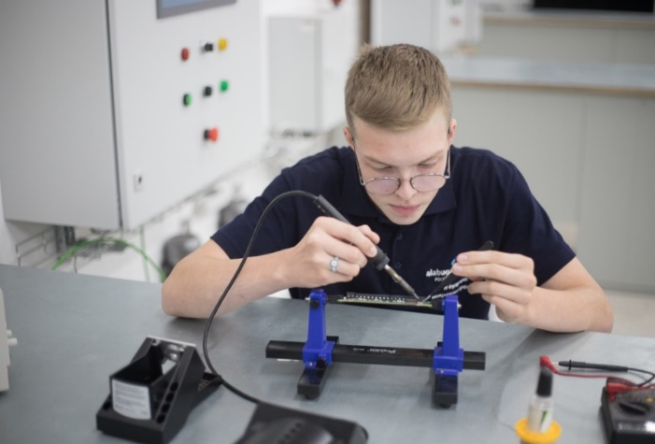
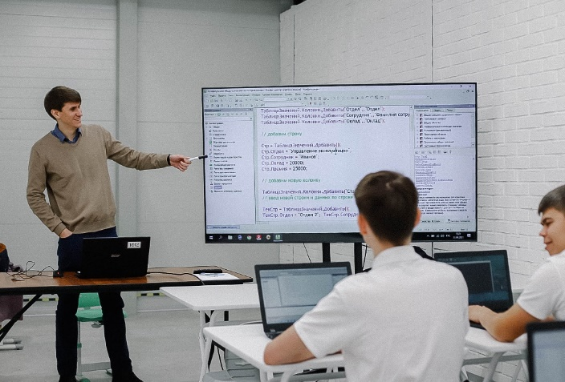
КОГО ОБУЧАЕМ?
BIM –
ПРОЕКТИРОВАНИЕ
100 ЧЕЛОВЕК
БИЗНЕС –
ПРОГРАММИРОВАНИЕ
50 ЧЕЛОВЕК
МИКРОЭЛЕКТРОНИКА
25 ЧЕЛОВЕК
БИЗНЕС –
ИНФОРМАТИКА 1С
50 ЧЕЛОВЕК

Slide 7
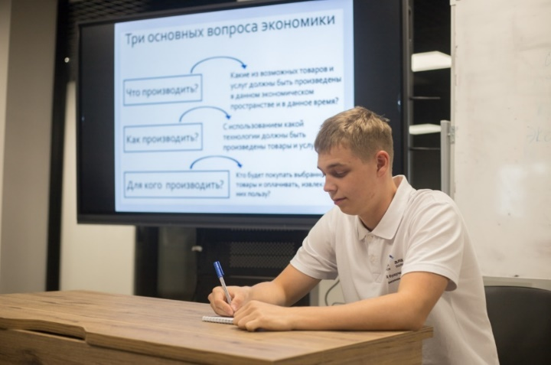
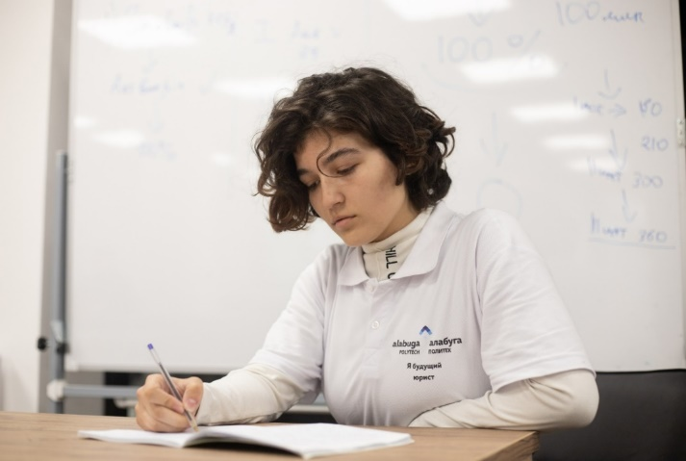
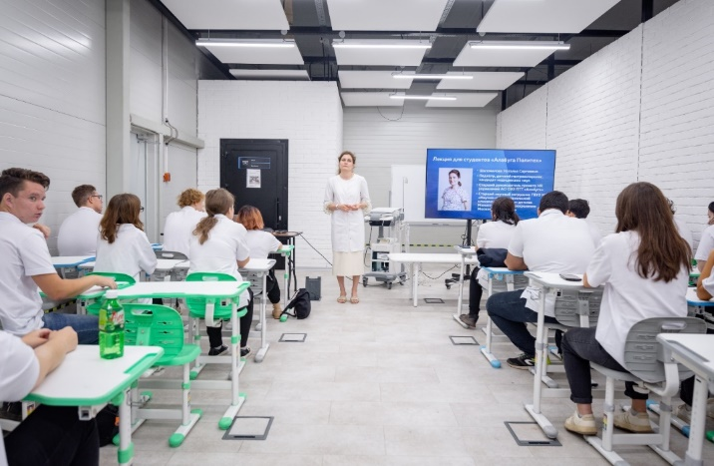
КОГО ОБУЧАЕМ?
ЭКОНОМИКА
50 ЧЕЛОВЕК
ЮРИСПРУДЕНЦИЯ
25 ЧЕЛОВЕК
МЕЖДУНАРОДНАЯ ПЕДАГОГИКА
25 ЧЕЛОВЕК
ЛЕЧЕБНОЕ ДЕЛО И
МЕД. ТЕХНИКА
25 ЧЕЛОВЕК

Slide 8
СХЕМА ДУАЛЬНОГО ОБРАЗОВАНИЯ
ПН
ВТ
СР
ЧТ
ПТ
«АЛАБУГА» ПОЛИТЕХ
WORLD SKILLS
АО ОЭЗ
«АЛАБУГА»
СТАЖИРОВКА В ПРОФИЛЬНОМ ПОДРАЗДЕЛЕНИИ
«АЛАБУГА» ПОЛИТЕХ
WORLD SKILLS
АО ОЭЗ «АЛАБУГА»
СТАЖИРОВКА В ПРОФИЛЬНОМ ПОДРАЗДЕЛЕНИИ
АО ОЭЗ «АЛАБУГА»
СМЕЖНЫЕ КОМПЕТЕНЦИИ /
УПРАВЛЕНИЕ ПРЕДПРИЯТИЕМ
9.00-
16.00
16.00-
20.00
ЕЛАБУЖСКИЙ ПОЛИТЕХНИЧЕСКИЙ КОЛЛЕДЖ
ОБЩЕОБРАЗОВАТЕЛЬНЫЕ ПРЕДМЕТЫ

Slide 9
Подготовка
к демонстрационному экзамену по компетенции IT-решения для бизнеса на платформе 1С:Предприятие 8
в Алабуга Политех
Козлова Екатерина Владимировна,
старший инженер-наставник,
сертифицированный эксперт
«Алабуга Политех»
Notes:
Добавить лого стем и ворлдскиллз

Slide 10
Специальность ФГОС:
09.02.07 Информационные системы и программирование
Квалификация: Программист

Slide 11
Общая схема модели обучения
№ | Процессы системы подготовки | 1 курс | 2 курс | 3 курс | 4 курс
1 | Теоретическое обучение в ГАПОУ «ЕПК»
2 | Практическое обучение в АО «ОЭЗ ППТ»
3 | Демонстрационный экзамен
4 | Трудоустройство АО «ОЭЗ ППТ»
5 | Работа АО «ОЭЗ ППТ»
6 | Система оценки KPI
Notes:
+

Slide 12
Цель:
за учебный год 1 курса подготовить студентов
к сдаче демонстрационного экзамена
по компетенции IT-решения для бизнеса
на платформе 1С:Предприятие 8

Slide 13
В учебный план по специальности
за счёт вариативной части встроен
Элективный курс: Основы бизнес информатики
Всего 203 часа:
59 часов 1 семестр + 144 часа 2 семестр
Место реализации: Алабуга-Политех, мастерская,
соответствующая требованиям документации ДЭ
на 50 рабочих мест.

Slide 14
Возраст обучающихся 15-16 лет
Особенности, которые необходимо учитывать при реализации
элективного курса для достижения цели
Отсутствие у обучающихся профессиональных базовых знаний в области анализа и разработки программных решений
Отсутствие у обучающихся опыта работы на предприятии и в организациях
Слабо развитые навыки самообучения

Slide 15
Содержание элективного курса
Бухгалтерский учёт, работа в программе 1С:Бухгалтерия
Программирование на платформе 1С:Предприятие 8
Проектирование и конфигурирование на платформе 1С:Предприятие 8
Контрольная практическая работа 1 раз в месяц. Качественный показатель: не менее 70% обучающихся в группе должны иметь минимум 70 баллов из 100. ЕДИНАЯ ЦЕЛЬ.

Slide 16
Показатели учебного года 2022/2023
 | Сентябрь 2022 | Октябрь 2022 | Ноябрь 2022 | Декабрь 2022 | Январь 2023
Количество человек | 50 | 45 | 44 | 43 | 41
Качественный показатель | 54 % | 70 % | 70 % | 70 % | 70 %

Slide 17
Проектирование по автоматизации торговой компании
Конфигурирование:
Справочники
Документы
Подсистемы
Механизм Владелец
Работа с изображением
Загрузка данных из файлов разных форматов
Функциональная опция
Регистры сведений
Отчеты
Регистры накопления
Роли, пользователи
Динамический список
Печатные формы
Запросы
Обмен данными
Работа с документацией
Тестирование
Проектирование и конфигурирование на платформе 1С:Предприятие 8

Slide 18
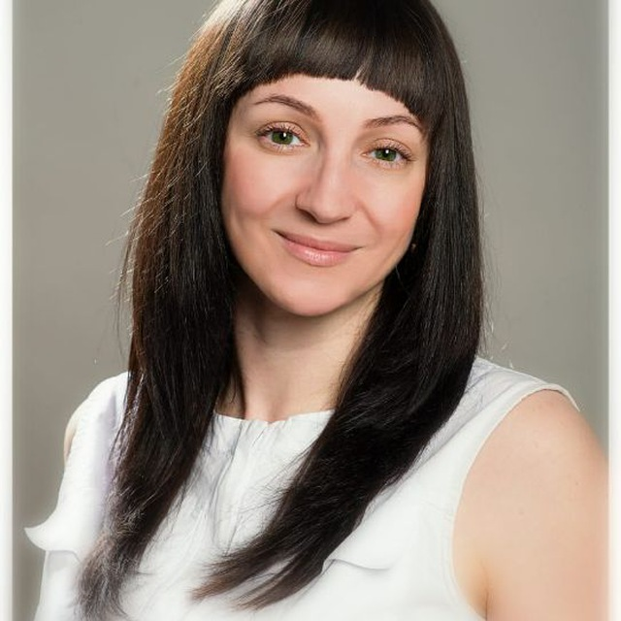
Козлова Екатерина Владимировна,
старший инженер-наставник,
сертифицированный эксперт
+79220994727
EKozlova@alabuga.ru
Подготовка к демонстрационному экзамену по компетенции IT-решения для бизнеса на платформе 1С:Предприятие 8 в Алабуга-Политех
Notes:
Добавить лого стем и ворлдскиллз

Slide 19
Организация практической деятельности студентов направления «Бизнес-программирование» в АО «ОЭЗ ППТ «Алабуга»
Зиатдинов Руслан Фаритович
Руководитель группы проектов
Управления цифровой трансформации
АО «ОЭЗ ППТ «Алабуга»
Notes:
Добавить лого стем и ворлдскиллз

Slide 20
Управление цифровой трансформации
Основная деятельность подразделения:
Внедрение, доработка и автоматизирование бизнес-процессов в корпоративных информационных системах 1С
ОЭЗ «Алабуга», ООО «Алабуга Девелопмент», ОЭЗ «Новгородская» и дочерние компании
Сколько студентов в подразделении:
1 курс – 14 человек
2 курс – 13 человек
4 курс – 1 человек
Сотрудники – 14 человек
Notes:
+

Slide 21
Траектория развития 1 курс
Блок | Вводный курс | Администрирование ИБ | Техническая поддержка (1 уровень) | Электронный документооборот | Управление предприятием
Навыки | 1. Знакомство с ОЭЗ «Алабуга» 2. Изучение систем премирования сотрудников ОЭЗ «Алабуга» 3. Навыки работы в KPI | 1. Навыки работы с файловыми базами данных 2. Навыки работы с серверными базами данных 3. Настройка баз данных для пользователей резервное хранение данных 4. Навыки работы с консолью администрирования | 1. Изучение принципов работы технической поддержки 1С 2. Навыки решения проблем на первой линии поддержки 3. Навыки разработки пользовательских инструкций в соответствии с внутренними стандартами | 1.Навыки работы с системой 1С: Документооборот 2. Изучение внутренние документы и бизнес-процессы «ОЭЗ Алабуга» 3. Навыки создания бизнес-процессов в 1С Документооборот | 1.Навыки первоначальной настройки ERP 2.Навыки работы с НСИ 3.Изучениепоследовательности бизнес-процессов в системе для организации производства 4. Навыки формирования отчетности по производству
- С октября студенты делятся на 3 группы по 3-4 человека;
- Каждые два месяца происходит ротация по Блокам;
- По завершению каждого блока происходит срез знаний.
Notes:
+

Slide 22
Траектория развития 2 курс
Блок | Администрирование серверов 1С | Техническая поддержка (2 уровень) | Разработка на 1С для систем регламентированного учета | Разработка на 1С для систем управленческого учета
Навыки | 1. Навыки настройки сервера 1С 2. Навыки обслуживания БД (бэкапы, планы обслуживания) 3. Навыки интеграций (КД, API, ESB) - навыки работы с лицензированием (nethasp, сервер лицензирования) | 1. Навыки решения проблем на второй линии поддержки 2. Навыки разработки пользовательских инструкций в соответствии с внутренними стандартами - передача запросов вверх по матрице ролей | 1. Разработка отчетов по данным регистра бухгалтерского учета 2. Разработка обработок по загрузке данных и автоматического формирования документов 3. Разработка новых документов для автоматизации специфических процессов в БУ | Язык запросов 2. Система компоновки данных 3. Работа с управляемыми формами 4. Навыки работы с системами контроля версий 5. Бизнес-процессы
- Студенты закреплены за основным направлением работы;
- Участвуют в проектах;
- Проходят параллельно обучение по другим направлениям Управления.
Notes:
+

Slide 23
Система мотивации стажеров
Управление целями и KPI
Лига | Золото | Серебро | Бронза | Дерево
Максимальный процент закрытия целей KPI | 100% | 75% | 25% | 0%
Процент от числа стажеров | 5% | 20% | 50% | 25%
Пример: В подразделении 20 стажеров | 1 | 4 | 10 | 5
Notes:
+

Slide 24
Проекты с участием студентов
№ | Проект | Задачи
1 | Внедрение 1С Документооборот | Настройка документов, шаблонов, ролей Настройка бизнес-процессов Выполнение доработок по ТЗ Тестирование
2 | Разработка системы управления инвестиционными проектами | Выполнение доработок по ТЗ Тестирование
3 | Внедрение 1С Управление холдингом | Участие в настройке бизнес-процессов Тестирование Обновление конфигурации
4 | Задачи поддержки | Консультирование пользователей Разработка пользовательских инструкций Администрирование пользователей
5 | Другие системы | Разработка конфигурации для СБ Разработка конфигурации для учета результатов командно-лидерских турниров 3. Разработка интеграций 4. Внедрение 1С Колледж 5. Разработка отчетов, обработок для типовых конфигураций
Notes:
+

Slide 25
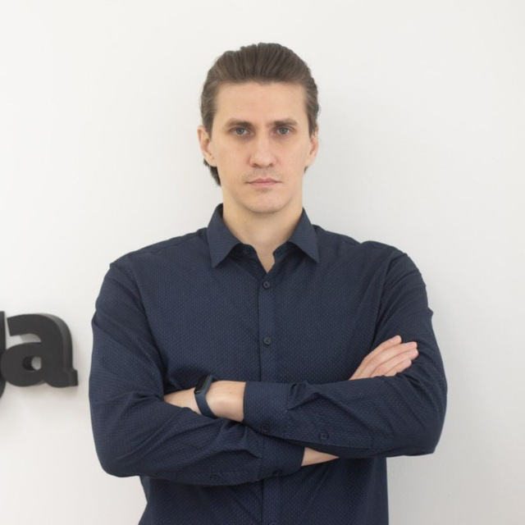
Зиатдинов Руслан Фаритович
Руководитель группы проектов
Управления цифровой трансформации
АО «ОЭЗ ППТ «Алабуга»
RZiatdinov@alabuga.ru
Организация практической деятельности студентов направления «Бизнес-программирование» в АО «ОЭЗ ППТ «Алабуга»
Notes:
Добавить лого стем и ворлдскиллз

